Slide 1

LugWheels
João Figueiredo, nº 98506
Diana marques, nº 103231
Guilherme lopes, nº93393

Slide 2
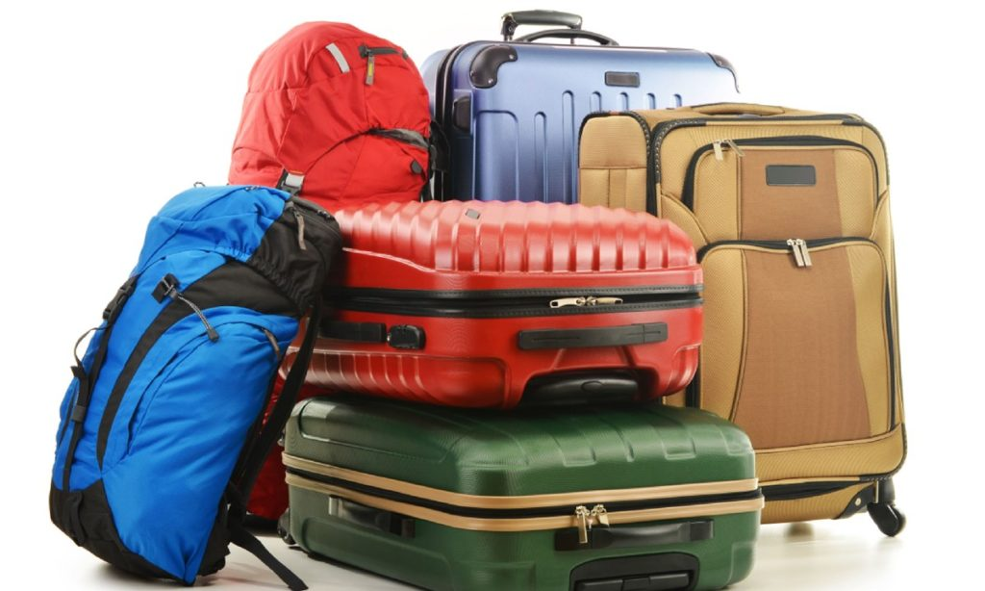
Introdução
O que é a LugWheels?
O que oferece?

Slide 3
Oportunidade de mudança
Desde, que tem havido uma globalização do mundo. As pessoas têm viajado mais, para lugares distintos, as empresas têm, também, investido em mercados estrangeiros.
Desde o início da pandemia, que temos observado, cada vez mais empresas a adotarem regimes de trabalho híbridos (por exemplo, ir uma vez, por mês, ao escritório) .

Slide 4
Clientes-alvo
Turistas
Trabalhadores
Estudantes
Pessoas comuns

Slide 5

Perfil dos stakeholders
Stakeholder | Valor esperado
LugWheels | Aumentar a eficácia e número de transportes de malas. (LugWheels cobra uma taxa às transportadoras)
Clientes | Obtenção de um serviço rápido e seguro.
Gestores das transportadoras parceiras | Maior adesão aos seus serviços de transporte. Aumento do número de encomendas.

Slide 6
Transformação digital e geração de Valor.
Planear transportes no conforto do seu lar.
Transportes seguros e fiáveis.
Diminuição de burocracia existente.
(especificar que as transportadoras é que tratam do transporte todo)

Slide 7
Ambiente de utilização
Website
Web App--
(Especificar que é só num website)

Slide 8
Objetivos
Problema/limitação | Objetivo.
O estado de entregas, nem sempre é conhecido. | Fornecer a localização geográfica das malas.
Por vezes, as entregas não coincidem com a chegada das pessoas . | Estimular uma entrega mais rápida, permitindo ao cliente pré-planear o transporte, garantido que as suas malas cheguem no mesmo dia do cliente ao seu destino.
É comum, as malas não chegarem intactas, na condição original ou nem sequer chegarem. | Assegurar um transporte seguro, no qual a integridade da mala e do seu conteúdo é uma prioridade.
Troca, acidental, de malas. | Cada mala ou conjunto de malas, será identificada e associada ao respetivo cliente, tornando bastante improvável que um cliente receba outras malas.

Slide 9
Funcionalidades
Permitir ao cliente, acompanhar as suas malas.
Realização de pré-planeamento do transporte de malas, com sugestão de datas para a entrega coincidir com a chegada do cliente.
Disponibilização das avaliações de cada transportadora, pelos utilizadores.
Permitir ao cliente, escolher a transportadora a usar, os tempos estimados de entrega e os preços praticados por cada.
Permitir ao cliente indicar a possível existência de bens frágeis nas malas a desejar.
Permitir ao cliente a escolha entre um entrega standard e express.
Possibilidade de escolher o local de entrega (posto de recolha ou destino específico).

Slide 10
Porquê a LugWheels?
As pessoas não se preocuparão com a inconveniência de carregarem as malas, algo que beneficiará, principalmente, grupos grandes e famílias.
Assegurar que as malas não serão trocadas ou danificadas.
Oferta um serviço eficiente ao custo. Por exemplo, caso um cliente desejasse transportar equipamento de ski ou de surf, ficaria mais acessível escolher a LugWheels do que uma companhia aérea.
O facto de não ter de lidar com alfândegas.

Slide 11
Limites e exclusões
Devido a condições meteorológicas adversas, o transporte de malas pode ser adiado, atrasado ou nem sequer, realizado, havendo a necessidade de reagendar.
Entidades reguladoras (por exemplo: agentes de fronteira e polícias) poderão revistar as malas ou até confiscá-las, sem que a LugWheels possa intervir.

